Slide 1
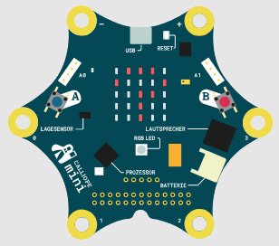
Galgenraten
Für Fortgeschrittene
Entwickle ein Programm um etappenweise ein Galgenmenschen zu senden und ein Programm um dieses zu empfangen.

